Slide 1
Produção de Aminoácidos
L-Lisina

Slide 2
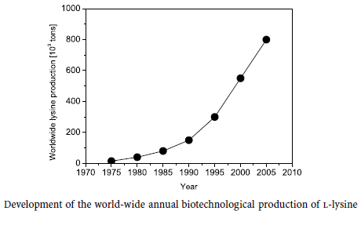
Produção de L- lisina
Lisina: aa essencial usado na suplementação de rações a base de cereais;
Utilização em suplementos alimentares (parenteral)
Maior produção no Japão, onde tb é produzido o ácido glutâmico

Slide 3
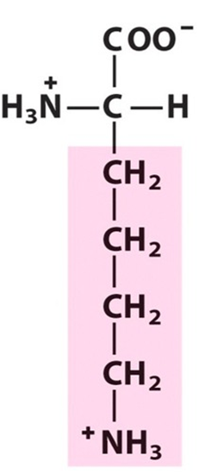
L-Lisina
Descoberta: Corynebacterium glutamicum
Cepas: gêneros Corynebacterium e Brevibacterium e mutantes (auxotróficos para homoserina e metionina-treonina)
Isômero L-Lisina é o biologicamente mais ativo e é obtido por fermentação

Slide 4
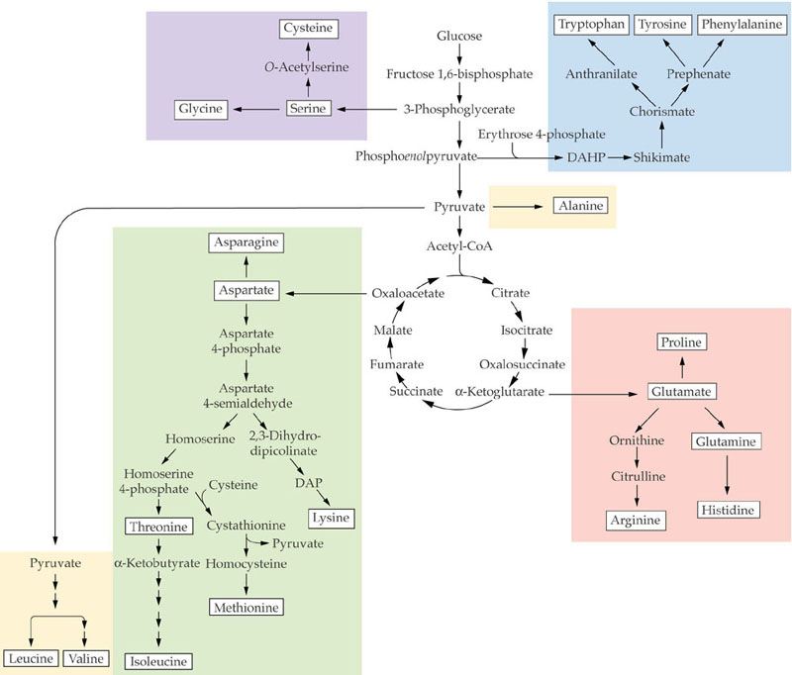
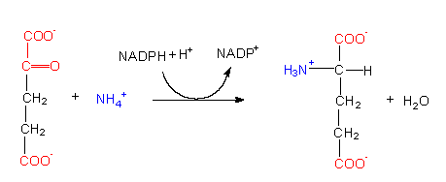
Aa família do aspartato
Aa família do alfa-cetoglutarato
piruvato

Slide 5
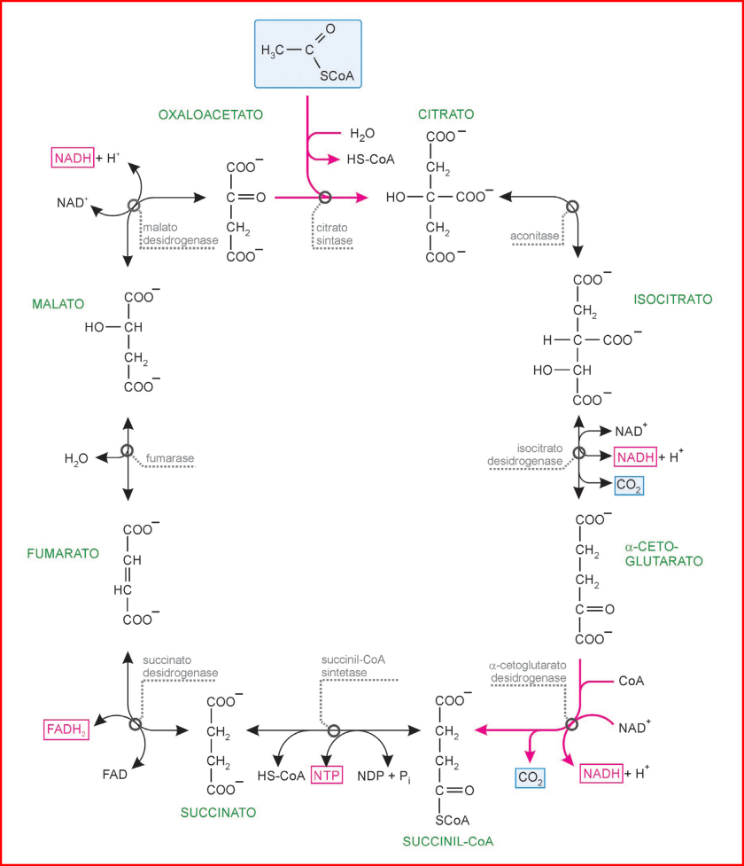
C. glutamicum
produtoras de ácido glutâmico
α-Cetoglutarato desidrogenase
Glutamato desidrogenase
Glutamato desidrogenase
Ácido Glutâmico

Slide 6
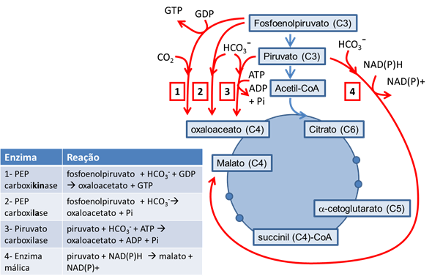
Reações Anapleróticas
Reações de Reposição

Slide 7
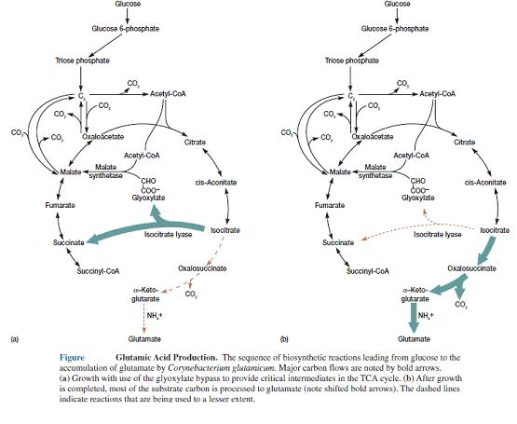
synthesis of homoserine, accumulates lysine.
Como a bactéria cresce e produz ácido glutâmico (AG) ? Corynebacterium glutamicum
Crescimento e formação dos intermediários
Produção AG
Piruvato
Piruvato
Enzima málica
Piruvato carboxilase
Piruvato carboxilase
Enzima málica
Glioxilato

Slide 8
Biossíntese da lisina
Principais precursores
Oxalacetato/aspartato: ciclo de Krebs , reações anapleróticas
NADPH: necessário às sínteses redutivas (via das pentoses P)
Piruvato: glicólise
NH₄⁺: a concentração da fonte de N vai definir a via metabólica. Fornecido no meio de cultura.

Slide 9
Aa família do aspartato
Aa família do alfa-cetoglutarato
piruvato

Slide 10
Reações Anapleróticas
Reações de Reposição

Slide 11
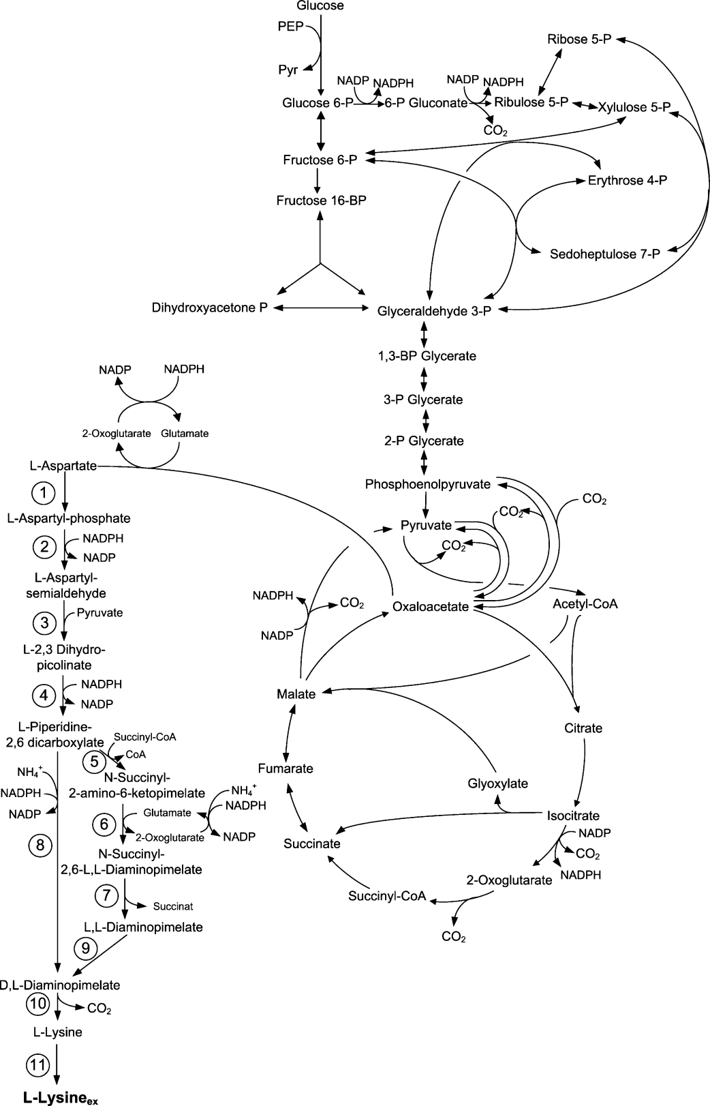
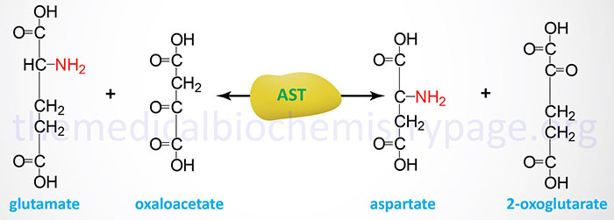
Corynebacterium
Via das pentoses fosfato
Aspartato aminotransferase
Fornece NADPH
Aspartato aminotransferase
Aspartato quinase
Fornecem oxalacetato:
Fosfoenolpiruvato carboxiquinase
Fosfoenolpiruvato carboxilase
Piruvato carboxilase
Enzima málica
Ciclo do glioxilato
succinase
desidrogenase

Slide 12
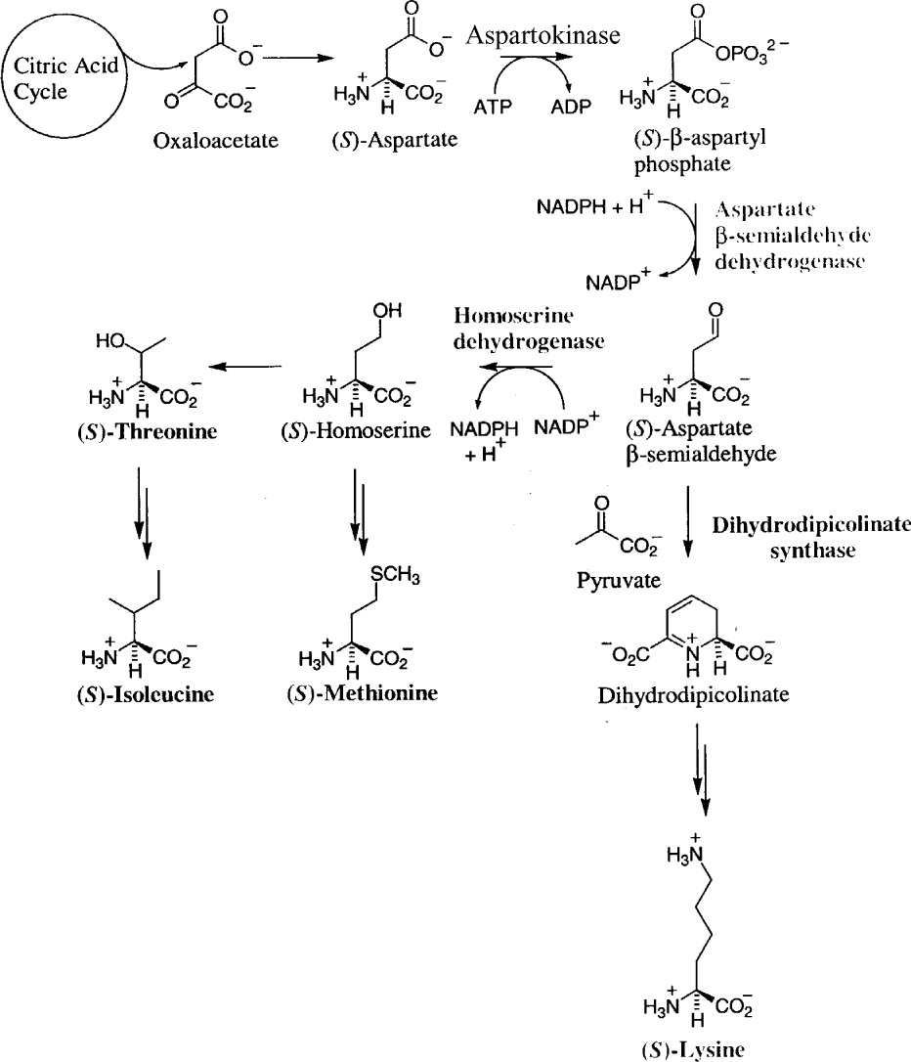
Corynebacterium
-
-
-
-
Vias de biossíntese:
Via ácido diaminopimélico (C. glutamicum)
Regulação
Aspartato quinase*
Dihidrodipicolinato sintase
Dihidrodipicolinato redutase
Dihydrodipicolinate reductase

Slide 13
Produção de L- lisina
1- mutação clássica
mutantes auxotróficos (para homoserina e metionina- treonina) adicionados em conc. Sub-ótimas);
mutantes regulatórios: inibição da retroinibição por lisina;

Slide 14
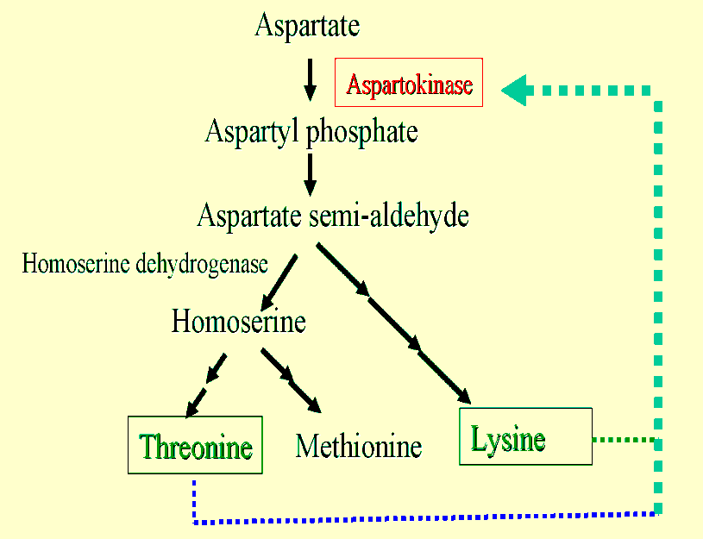
Melhoramentos do C. glutamicum
Por mutação clássica
Mutantes auxotróficos
Inibição da Inibição por feedback (atividade da enzima inibida pelo produto da via metabólica)

Slide 15
Melhoramentos do C. glutamicum 1. Mutantes auxotróficos
Prototróficos
Cresce tanto em meio mínimo quanto completo
Mutante altamente produtores de lisina
Auxotróficos só crescem em meio completo contendo homoserina

Slide 16
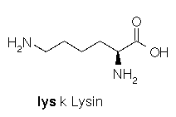
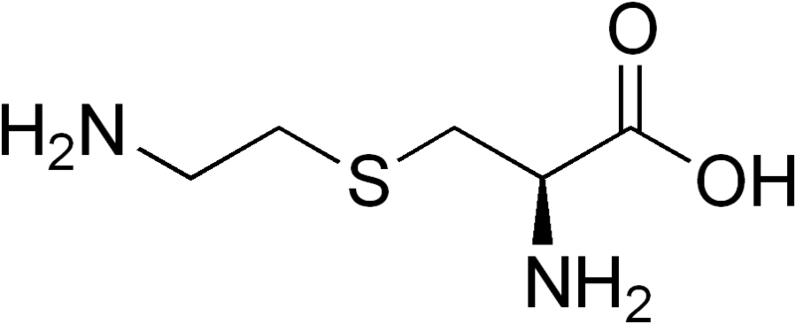
Melhoramentos do C. glutamicum
2. Mutantes resistentes à retro-inibição por lisina
Antimetabólitos: Análogos da lisina, compostos similares aos metabólitos de interesse (lisina), que podem causar inibição por feedback, diminuindo o metabolismo e consequentemente o crescimento...
S-(β-aminoetil-L-cisteína): usado para seleção de cepas resistentes ao feedback por lisina. Seleciona mutantes insensíveis à retroinibição por lisina
S- (β-aminoetil-L-cisteína)
Os mutantes resistentes ao antimetabólito são os que não sofrem mais retroinibição por lisina

Slide 17
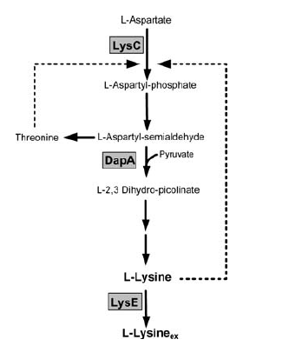
Melhoramentos do C. glutamicum
2-Engenharia metabólica da biossíntese de lisina
Lys C: aspartato quinase (inibida por treonina e lisina)
Controlada por:
- inibição da retroinibição** e
- superexpressão do gene lys C
Dap A: dihidropicolinato sintase
- Amplificação e clonagem do gene
Lys E:
Superexpressão do gene lisina exporter
para aumentar a secreção

